Slide 1
Uitvoeren gewasbescherming
Op basis van Cursusboek Uitvoeren gewasbescherming Versie 2020, Hoofdstuk 10

Slide 2
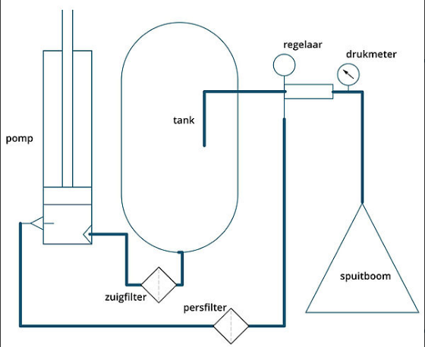
Hoofdstuk 10 spuitapparatuur
Rugspuit
Veldspuit
Dwarsstroomspuit
Selectieve apparatuur
Spuitmast
Spuitrobot
Rijroute
Reiniging
Restanten
spuitpomp

Slide 3
Rugspuit
Handspuit met voordruk
Rugspuit met drukketel
Door pompen wodt lucht in de tank samengeperst
Druk zakt langzaam
Overdrukventiel
Aparte drukketel
Constante druk
Soms met manometer

Slide 4
Vragen
1. Tank, opslag van spuitvloeistof.
2.Zuigleiding, leiding tussen tank en pomp.
3. Persklep, zorgt ervoor dat bij pompen de vloeistof naar de drukketel gaat.
4.Zuigerklep, zorgt ervoor dat de zuiger gevuld wordt en de vloeistof niet terug naar de tank gaat.
5. Zuiger, perst vloeistof samen.
6.Drukketel, opslagvat van de spuitvloeistof onder druk.
7.Persslang, verdeler van de spuitvloeistof.

Slide 5
Vragen
3. Noem vier oorzaken voor het zwaar pompen van een rugspuit.
vacuüm zuigen - cilinder te strak - filter in persslang/spuitdop verstopt - zuiger is niet gesmeerd

Slide 6
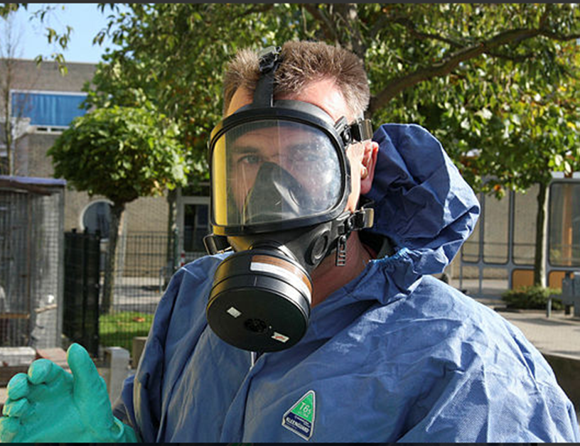
Gebruik van de rugspuit
Fouten
Dosering
Berekening
Verdeling
Hoogte van de spuitdop
Werkbreedte
Constante druk
Constante loopsnelheid
Bewegen van de spuitboom
Persoonlijke bescherming

Slide 7
Loopsnelheid
2 manieren:
Op basis van de doppentabel:
bij afgifte hoort een bepaalde druk + snelheid
Berekenen:
Afgelegde weg / tijd x 60 minuten = snelheid

Slide 8
Looproute en werkbreedte
Bij spuitdop 110⁰ en 50 cm dophoogte is de werkbreedte 1 meter.
overlappen → effectief 50 cm
Houdt rekening met windrichting en windsnelheid
Houdt afstand tot kwetsbare planten of oppervlakte water en rioolputten

Slide 9
Reinigen rugspuit
Tip: gebruik voor verschillende toepassingen een andere rugspuit
Residu kan veel schade geven
Inwendig reinigen:
3x omspoelen met water (met reinigingsmiddel)
Steeds 10% van de tankinhoud
Leegspuiten op laatst gespoten perceel of op een andere plaats waar het middel is toegelaten
Uitwendig reinigen
Schoon water en borstel
Schoonmaken op laatst gespoten perceel of op een andere plaats waar het middel is toegelaten
Laat het middel nooit in een rioolput of de gootsteen lopen!

Slide 10
Vragen
4. Waarop moet je beschermende kleding en spuitmasker voor gebruik controleren?
Op een goede werking.
5. Hoe kun je op een verantwoorde manier het restant spuitvloeistof verwerken?
Verspuiten op het laatste perceel.
6. Waar mag je een rugspuit uitwendig en inwendig reinigen?
Op een plek waar je het middel mag gebruiken.

Slide 11
Veldspuit
voorbereiden
uitvoeren

Slide 12
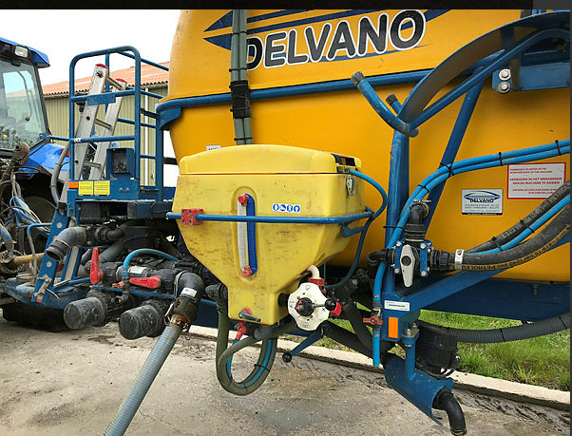
Onderdelen op de veldspuit
Tank met roerinrichting
Alleen met pomp
Hydraulisch roeren
Mechanisch roeren
Schoonwatertank
Pomp
Vulspoelinrichting / fustreiniger
Spuitcomputer
Manometer
Filters
Spuitboom

Slide 13
Driftreductie
Notes:
Check nieuwe regelgeving

Slide 14
Driftreductie technieken
Luchtondersteuning (luchtzak)
Sleepdoep
Magnetisering spuitvloeistof
Spuitboom verlagen
Magneet per sectie

Slide 15
Vragen
7. Welke twee manieren van roeren zitten er op een spuitmachine?
Mechanisch en hydraulisch.
8. Leg het verschil uit tussen schommelen of zwiepen van de spuitboom.
Schommelen = spuitboom beweegt verticaal heen en weer. Zwiepen = spuitboom beweegt in het horizontale vlak heen en weer.
9. Wat is het gevolg als je manometer iets omlaag afwijkt?
Als een manometer iets omlaag afwijkt, geeft de pomp dus meer druk dan de manometer aangeeft en wordt er te veel spuitvloeistof verspoten.
10. Wat gebeurt er als de drukregelaar niet of te traag werkt bij het afsluiten van een sectie?
De drukregelaar zorgt ervoor dat er een continue druk op de verschillende secties van de spuitboom is, werkt deze niet goed, dan zal de druk in de leiding opeens oplopen bij het afsluiten van een sectie.

Slide 16
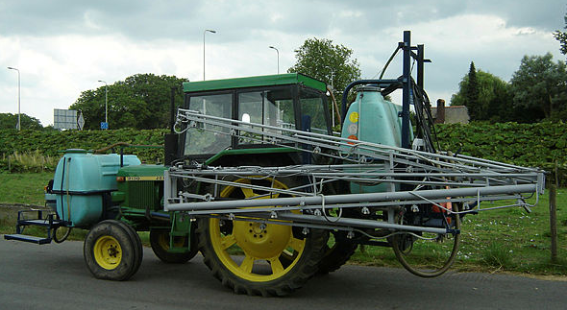
Verschillende soorten veldspuiten
Zelfrijdende spuit
Aanbouwspuit
Getrokken spuit
Eigen chassis
Onafhankelijke wielophanging
Grote tankinhoud
Grote capaciteit
Hangt in hefinrichting
Soms voor+achtertank
Gewichtsverdeling is belangrijk
Breedte is vaak beperkt
Soms met spoorvolgsysteem
Lange spuitbomen
Spoorbreedte tot c. 2,25 m voor stabiliteit

Slide 17
Vragen
11. Waarom is het rijden met een aanbouwspuit gevaarlijker dan het rijden met een zelfrijdende spuit?
Een aanbouwspuit heeft het gewicht achterop en is daardoor gevoelig voor steigeren.
12. Wat is het verschil tussen een getrokken of een zelfrijdende spuit?
Een getrokken spuit wordt getrokken door een trekker, een zelfrijder heeft een eigen chassis, motor, etc. Door de ophanging van een zelfrijder (twee assen, die onafhankelijk kunnen bewegen, is deze stabieler dan een getrokken spuit die één as heeft).

Slide 18
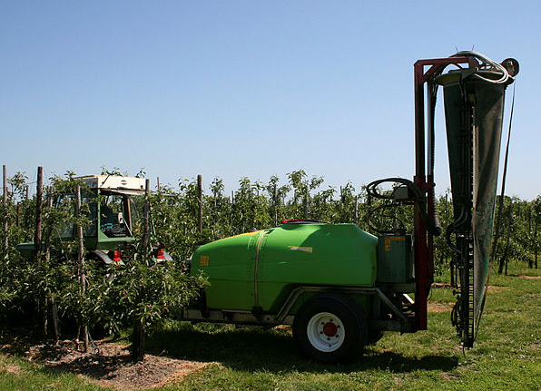
Dwarsstroomspuit
voorbereiden
uitvoeren
Verschillende technieken
Verticale spuitmast met of zonder luchtondersteuning → zijwaarts
Krans spuitdoppen met ventilator (zij- en schuinopwaarts)
Berekening spuitdop
Dosavina

Slide 19
Lucht
Luchtstroom
Verstopping door bladresten
Luchtsnelheid
indringing en bladvegetatie
Bladbedekking
Bladvegetatie, vorm van aanplant
Rijsnelheid
Plaats van spuitdoppen

Slide 20
Vragen
13. Wat is het verschil tussen een veldspuit en een dwarsstroomspuit?
Een veldspuit spuit neerwaarts en gebruikt water als draagstof, een dwarsstroomspuit spuit opzij en gebruikt lucht als draagstof.
14. Op welke drie manieren kun je de bedekking beïnvloeden?
Door rijsnelheid, luchtsnelheid en watervolume.

Slide 21
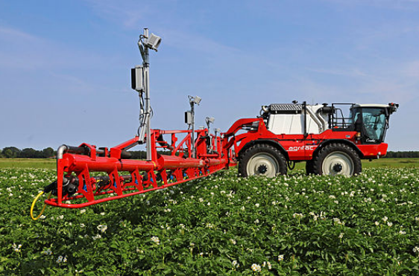
Selectieve spuitapparatuur
Doel:
Alleen middel op de plaats waar nodig
Minder middel gebruik
Afgiftetechniek
Schijfvernevelaar
Aanstrijken met dweil/draad/spons
Gebruik van sensoren
Reflectie waarmee bladgroen gemeten wordt
NDVI
Chlorofyl

Slide 22
Vragen
15. Met welke drie principes werken de selectieve onkruidbestrijdingstechnieken?
Met schijfvernevelen, dweilen en sensorgestuurd spuiten met drukvernevelaar

Slide 23
Spuitmast
voorbereiden
uitvoeren

Slide 24
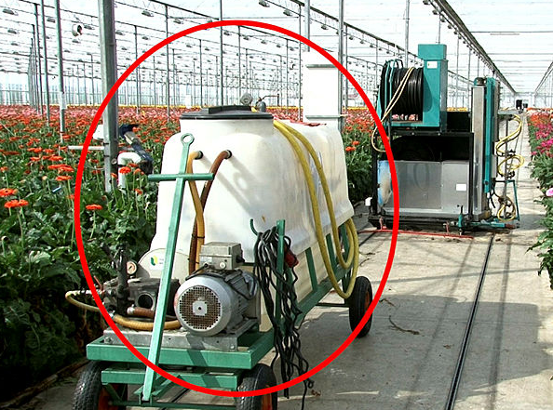
Onderdelen
Motorvatspuit
Tank
Pomp
Accumulator
Filters
Drukregelaar
Manometer
Afsluiters / kranen
Spuitleiding / spuitwagen

Slide 25
Spuitrobot
Voorbereiden en uitvoeren
Spuitwagen
Transportwagen
Aanvoerslang
Hogedrukpomp
Spuitboom of spuitmast
Injectiesysteem om restvloeistof te beperken

Slide 26
Overige apparatuur in de kas
Motorrugvernevelaar
Zwavelverdamper

Slide 27
Rijroute of werkroute
Rekening houden met werkbreedte
Teeltvrije perceelsrand
Overlap en gerende percelen
Emissiegevoelige plaatsen
Obstakels

Slide 28
Overlap en route
Gebruik van kantdop alleen rondom perceel
Instellen met GPS
Wel of niet spuiten op overlap

Slide 29
Vragen
16. Wat zijn de gevolgen als je met overlap spuit?
Gewasschade, overdosering, productverlies.
17. Welke maatregelen neem je om emissie naar het water te voorkomen?
Kantdoppen, spuitboomhoogte, teeltvrije zone, driftreductiedoppen.

Slide 30
Reinigen en stalling van apparatuur
Reinigen en opruimen

Slide 31
reinigen
Inwendig reinigen op het perceel
Stapsgewijs
Steeds verdunnen en leegspuiten
Handmatig tenminste 3x of met
Wasprogramma volgens computer
Continu reiniging
Verdringen van vloeistof
Uitwendig reinigen
Op het perceel
Op het erf mits vloeistof wordt opgevangen

Slide 32
Restanten en lege verpakking
Schoonspoelen direct na leegmaken
Vanaf 21 liter tankinhoud verplicht
Fustreiniger
3 – 5 bar
Diameter minimaal 40 cm
Diameter spoelkop maximaal 35 mm
30 seconden spoelen

Slide 33
Vragen
18. Waarom mag je de spuitmachine niet op verharding stallen?
Middelen die aan de buitenkant van de machine zitten kunnen dan na een regenbui afspoelen naar het riool.
19. Hoe moet een hovenier met een rugspuit zijn fust reinigen?
Drie keer omspoelen met water en dan inleveren als klein gevaarlijk afval. Eventueel kan hij, als hij in het bezit is van een motorvatspuit met fustreiniger deze ook gebruiken.

Slide 34
Spuitpomp
Verdringerpomp
Typen:
Plunjerpomp, levert hogere druk → dwarsstroomspuit
Zuigermembraanpomp, veel volume bij wat lagere druk → veldspuit
Persslag
Zuigslag
Drukaccumulator
Centrifugaalpomp
Hoge capaciteit zonder tegendruk
Vulpomp
Onderhoud
Controle op regelmatige vloeistofafgifte
Membranen zijn gevoelig
Nooit drooglopen
Luchtlekkage veroorzaakt schuimvorming
Controleer filters, slangen en koppelingen
Smeer de scharnierpunten en lagers volgens onderhoudsboekje
Werk alleen aan een gereinigde machine

